Slide 1
ИНСТРУКЦИЯ
по покупке рекламы (постовых)
через

Slide 2
Если Вы уже зарегистрировались на Ротапосте,
необходимо зайти в раздел "Купить" в меню сайта.
Зайдите: "Купить" - "Сайты"

Slide 3
Выберите «Постовые». Или статьи / пресс-релизы,
если поджимают сроки на продвижение

Slide 4
Слева выберите – «Цена за постовой»

Slide 5
В «Дополнительных параметрах» поставьте:
- в верхней части Google Page rank
- в нижней – Yandex ТИЦ – это, пожалуй, определяющие параметры, который определяют важность сайта в поисковых системах
Данные параметры применятся к столбцам 2 и 3

Slide 6
Далее выберите «Категории» в левом столбце (столбце с фильтрами).
И поставьте галочки напротив тех категорий, которые Вы считаете близкими к тематике Вашего сайта

Slide 7
После применения параметров перед вами окажутся следующие сайты:
Например, мы выбрали тему «Туризм». Кроме сайта «От края»,
все эти площадки
подходят по тематике и показателям
для размещения наших постовых

Slide 8
Вы можете просмотреть информацию о сайте, если нажмете на его название. И сам сайт, если на картинку

Slide 9
Положите постовой в корзину, и перейдите в нее.
Либо продолжите покупки

Slide 10
В корзине Вам необходимо добавить задание вебмастеру этого сайта. Нажмите на «Добавить»

Slide 11
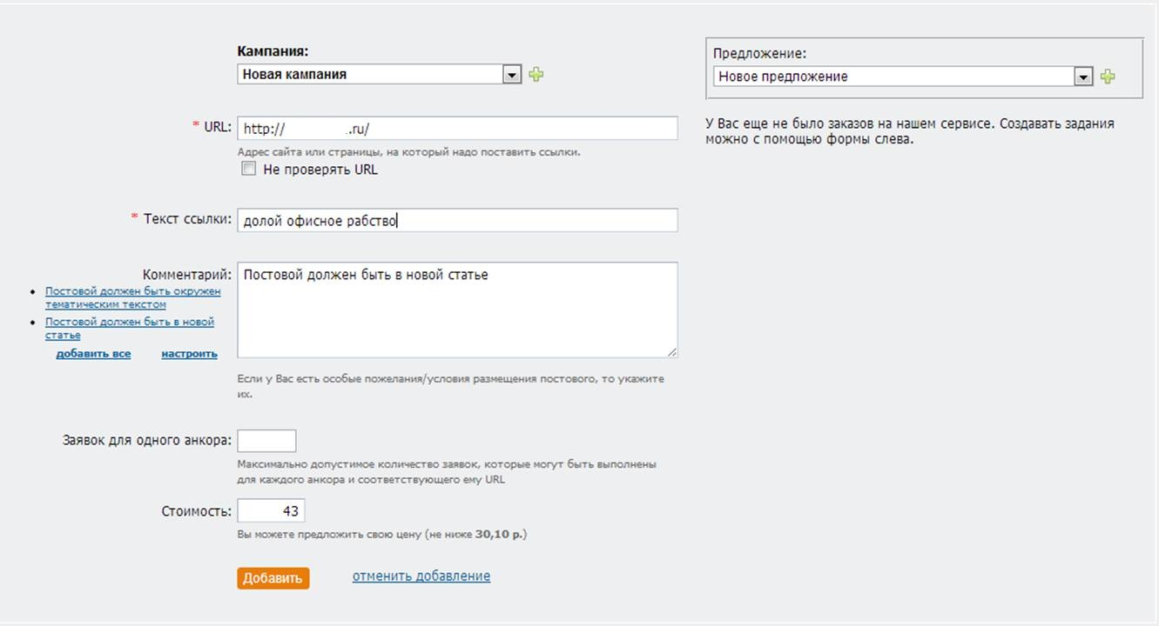
Это задание для вебмастера. Мы заполнили его, опираясь на тематику фриланса и путешествий.
В текст ссылки хорошо бы включать основной поисковый запрос, который Ваши потенциальные посетители вписывают в поисковой строке.
В данном случае, это может быть и «лайфхак», «фриланс», и др.

Slide 12
Далее нажимаете «Купить все» или ставьте галочку напротив постового и нажимайте «Купить выделенное». Откроется эта страничка:
После осуществления оплаты, вебмастер может написать Вам и уточнить задание. После этого он пишет статью или выбирает готовую и включает Ваш постовой – ссылку на Ваш сайт.

Slide 13
Вот и всё.
Удачного продвижения!

